Slide 1

CURSO SUPERIOR DE TECNOLOGIA EM ANÁLISE E DESENVOLVIMENTO DE SISTEMAS
PROJETO INTEGRADO MULTIDISCIPLINAR PIM III

Slide 2

Fazenda Urbana Terras Mil

Slide 3
Regras de Negócio
Login e Hierarquia: Necessário um sistema de identificação que distinga funcionários padrão dos funcionários com mais poder de escolha dentro da empresa.
Tarefas: É de grande interesse um sistema que possibilite os funcionários verificar as tarefas pendentes e concluídas que estes possuem, tal como possibilitar que os gerentes criem tarefas novas.
Fornecedor: Um sistema de visualização de fornecedores é essencial para a organização dentro da empresa, tal como a facilidade em editar dados caso o fornecedor não faça mais negócio conosco.
Clientes: É preciso uma função que administre os clientes, indicando o status da compra, dados do cliente, possibilidade de edição e arquivamento do cliente.
Produção: O sistema de produção da fazenda urbana Terras Mil deve possuir calendário informando a estimativa da colheita, informar a produção relacionada aos tipos de produtos disponíveis na fazenda urbana (frutas, hortaliças etc.). A produção é feita tendo como base o histórico de compra de algum cliente da empresa.

Slide 4
Requisitos Funcionais
Tela de Login;
Adicionar tarefas;
Listar tarefas pendentes e completas;
Editar tarefas;
Adicionar fornecedores;
Listar fornecedores;
Mudar informações de fornecedores;
Informar produção;
Adicionar produção;
Adicionar clientes;
Lista de Clientes;
Editar Clientes;
Gráfico de produção;
Calendário de produção;
Protótipo de telas.

Slide 5
Requisitos Não Funcionais
Implementar um sistema de controle de acesso que permita diferentes níveis de acesso e permissões com base na hierarquia dos usuários.
Garantir que todos os usuários sejam autenticados e autorizados antes de acessar informações sensíveis ou realizar operações críticas.
O sistema deve responder a solicitações de usuários em um tempo aceitável.
Garantir que todos os usuários sejam autenticados e autorizados antes de realizar operações críticas.
A interface do usuário deve ser intuitiva e fácil de usar, minimizando a necessidade de treinamento extensivo.
Manter documentação detalhada e atualizada do sistema.

Slide 6
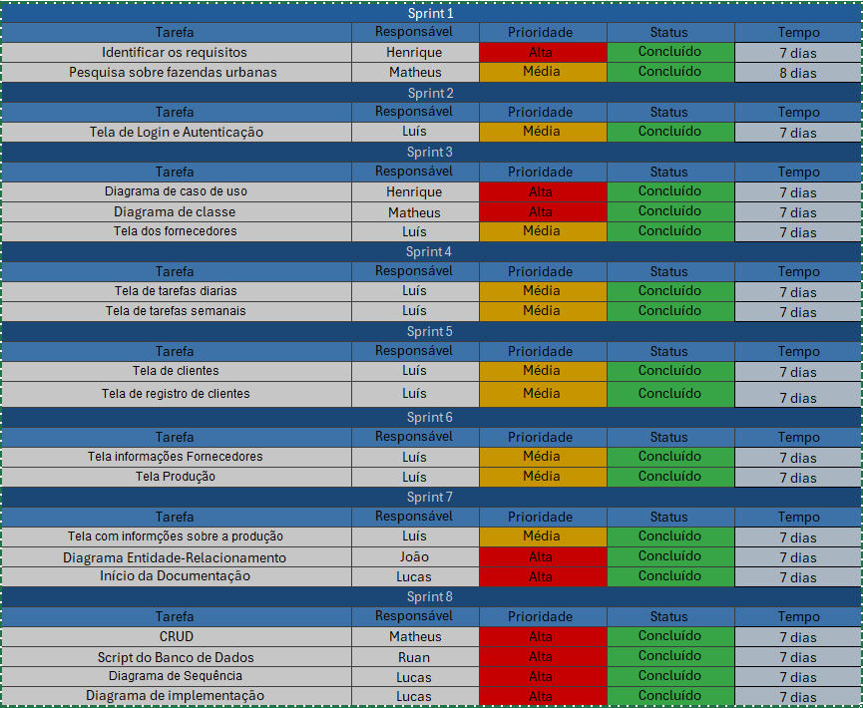

Slide 7
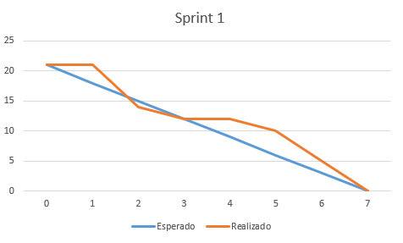

Slide 8
Diagrama UML - O propósito da UML de acordo com a OMG: Fornecer a arquitetos de sistemas, engenheiros de software e desenvolvedores de software ferramentas de análise, design e implementação para sistemas baseados em software, bem como para a modelagem de processos de negócios e similares.
Diagrama Caso de Uso - Um diagrama de caso de uso é usado para descrever graficamente um subconjunto do modelo para simplificar a comunicação. Normalmente existirão vários diagramas de caso de uso associados a um determinado modelo, cada um mostrando um subconjunto de elementos de modelo relevantes para um determinado fim.
Diagrama de Classe - Os diagramas de classe são as cópias do sistema ou subsistema. Você pode utilizar os diagramas de classe para modelar os objetos que compõem o sistema, para exibir os relacionamentos entre os objetos e para descrever o que esses objetos fazem e os serviços que eles fornecem.
Diagrama de Sequência - O diagrama de sequência é uma solução dinâmica de modelagem em UML bastante usada porque incide especificamente sobre linhas da vida, ou os processos e objetos que vivem simultaneamente, e as mensagens trocadas entre eles para desempenhar uma função antes do término da linha da vida.
Diagrama de Implantação - Um diagrama de implantação é um tipo de diagrama UML que mostra a de execução arquitetura de um sistema, incluindo nós, como ambientes de execução de hardware ou software, e o middleware que os conecta. Os diagramas de implantação são normalmente usados para visualizar o hardware e software físico de um sistema.

Slide 9
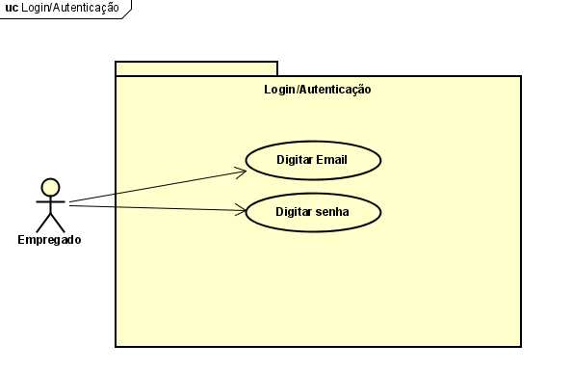
Diagrama Caso de Uso

Slide 10
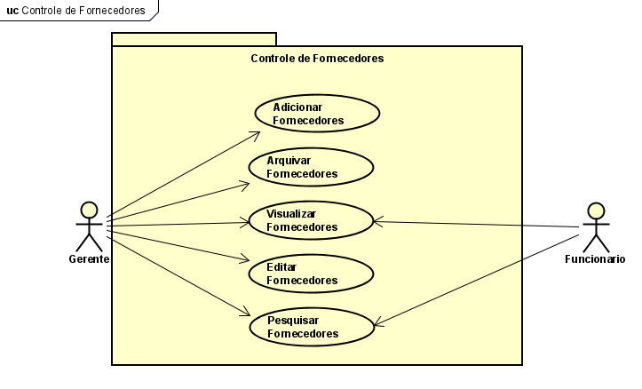
Diagrama Caso de Uso

Slide 11
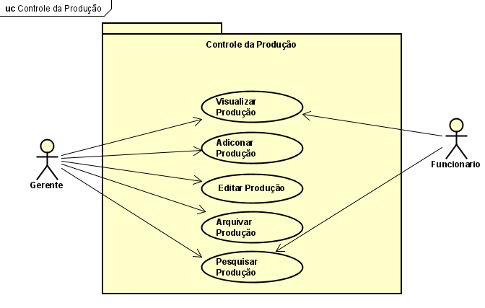
Diagrama Caso de Uso

Slide 12
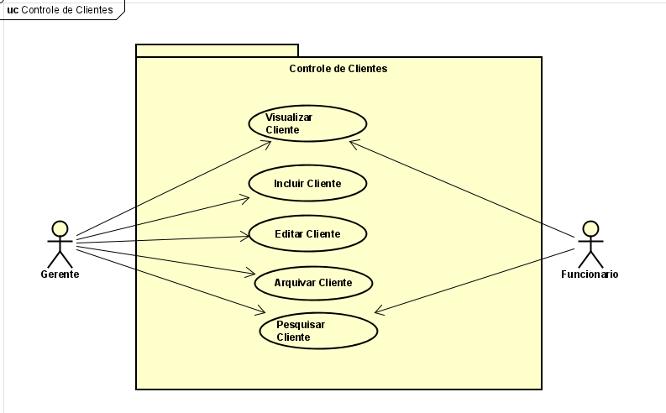
Diagrama Caso de Uso

Slide 13
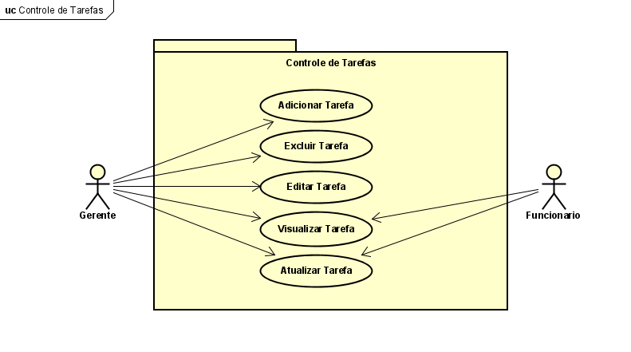
Diagrama Caso de Uso

Slide 14
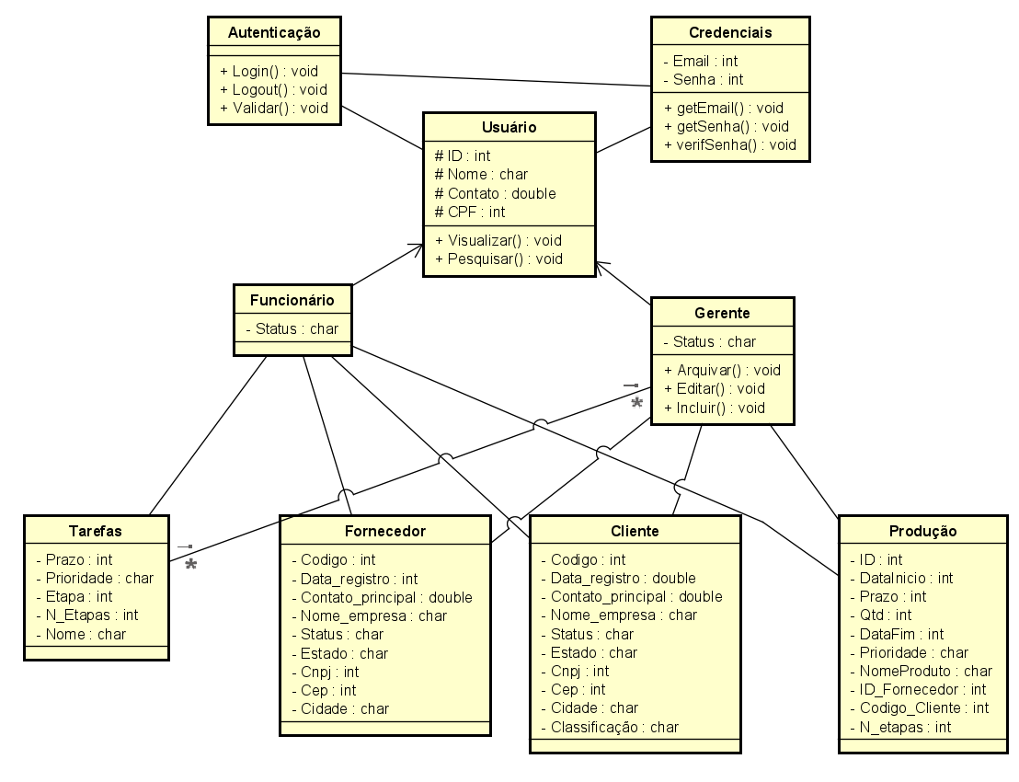
Diagrama de Classe

Slide 15
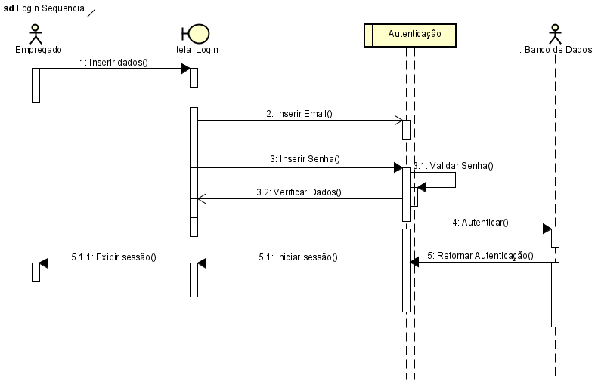
Diagrama de Sequência - Login

Slide 16
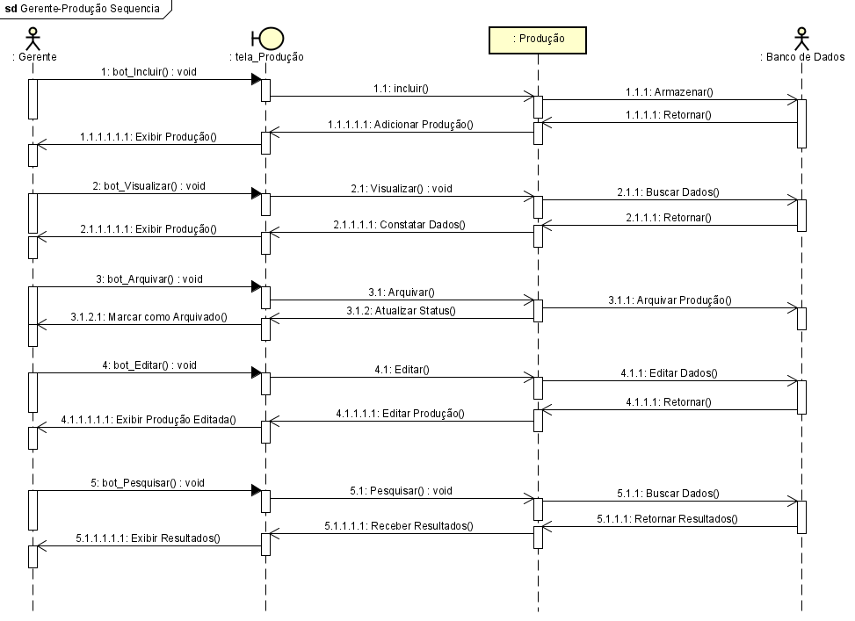
Diagrama de Sequência - Produção

Slide 17
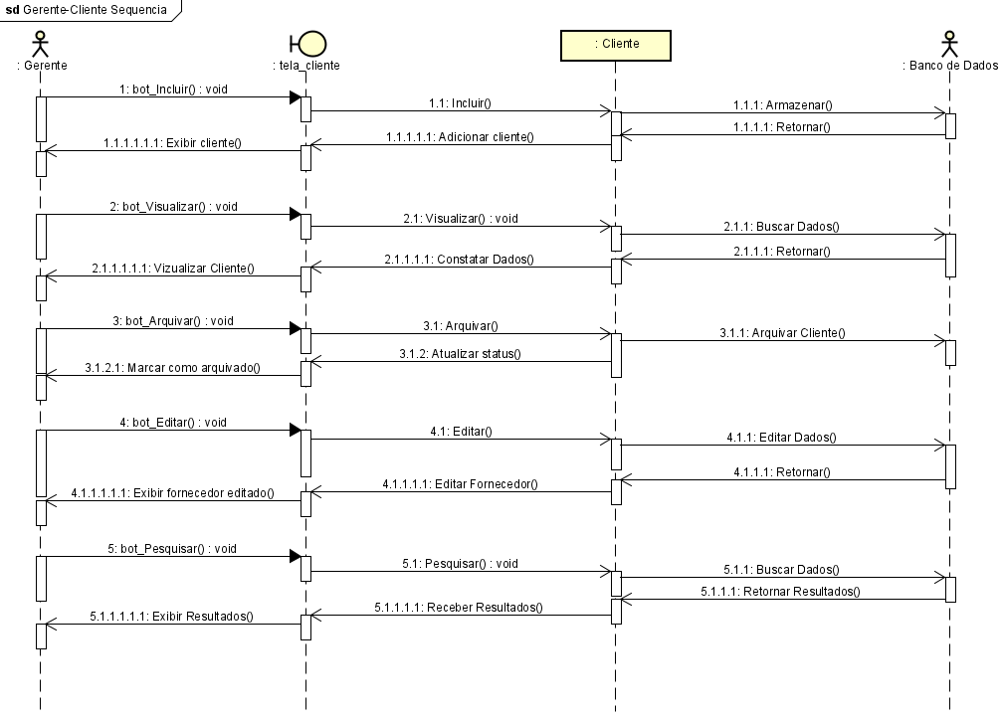
Diagrama de Sequência - Cliente

Slide 18
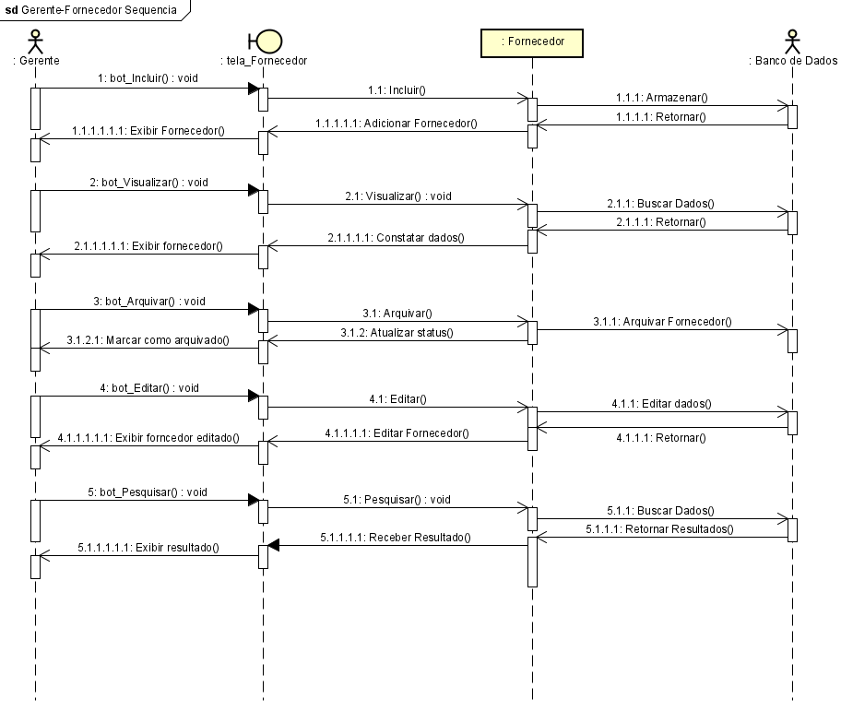
Diagrama de Sequência - Fornecedores

Slide 19
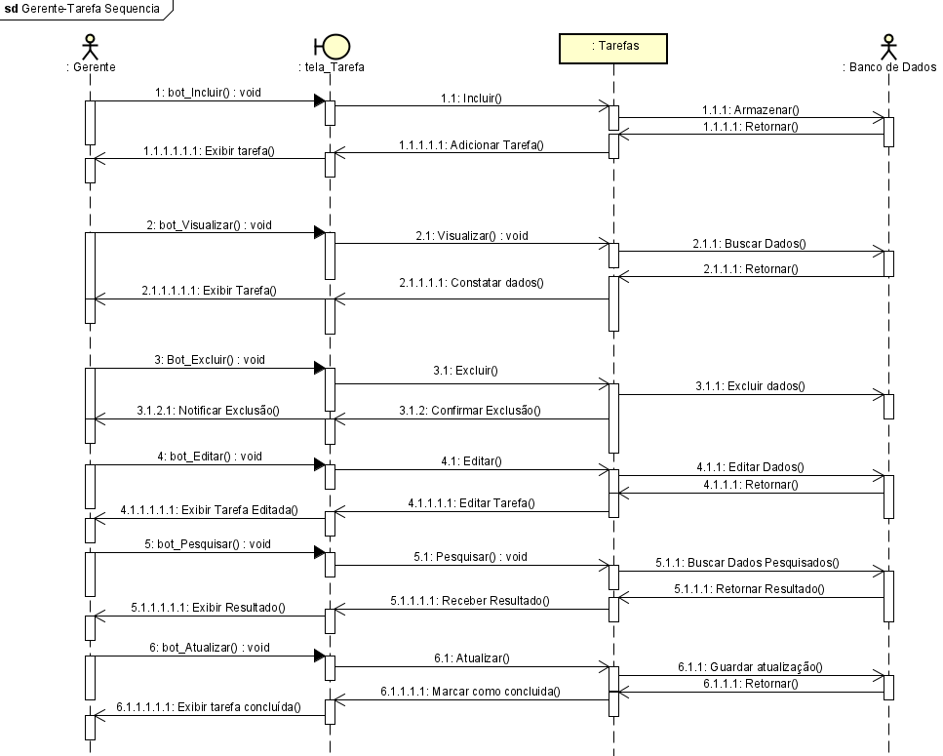
Diagrama de Sequência - Tarefas

Slide 20
CRUD
CRUD é o acrônimo para Create (criar), Read (ler), Update (atualizar) e Delete (apagar). Com essa explicação, já dá para intuir que o CRUD é uma sequência de funções de um sistema que trabalha com banco de dados, seja ele na sua máquina ou na nuvem.

Slide 21
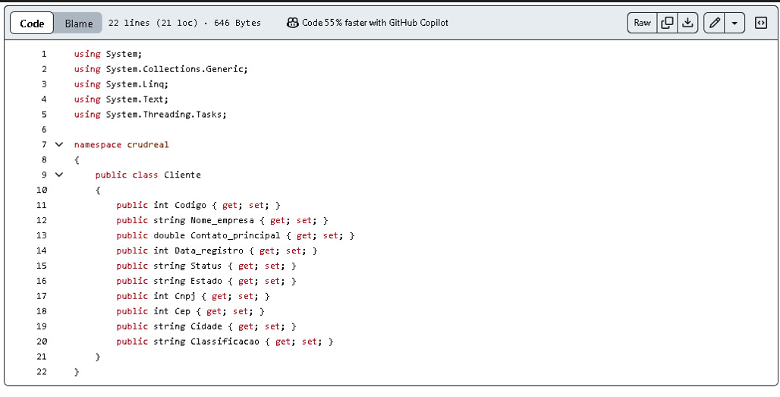
Crud – cliente

Slide 22
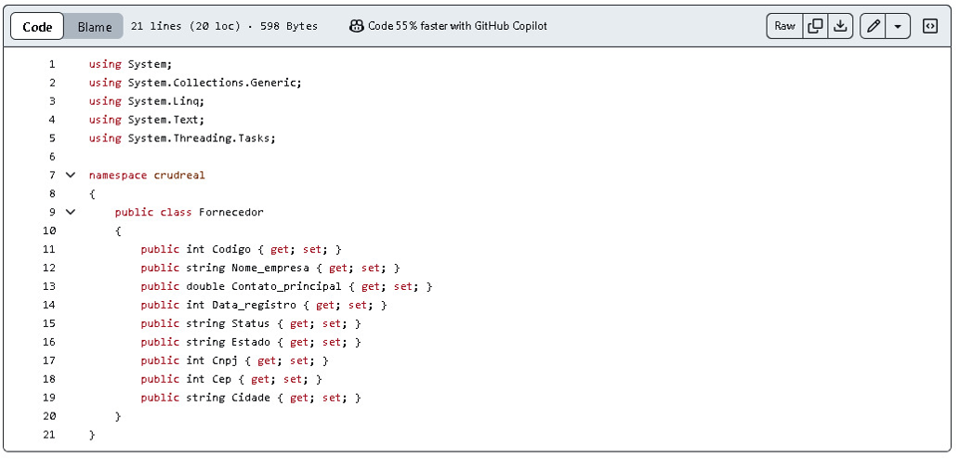
Crud – Fornecedor

Slide 23
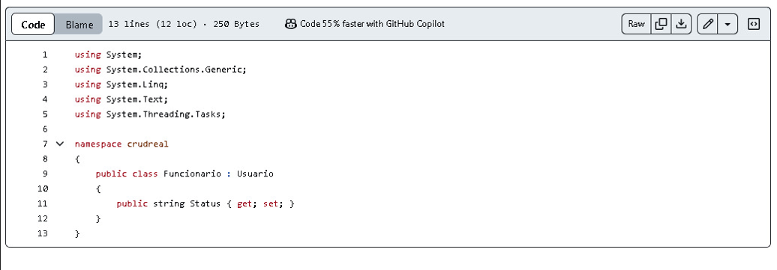
Crud - Funcionario

Slide 24
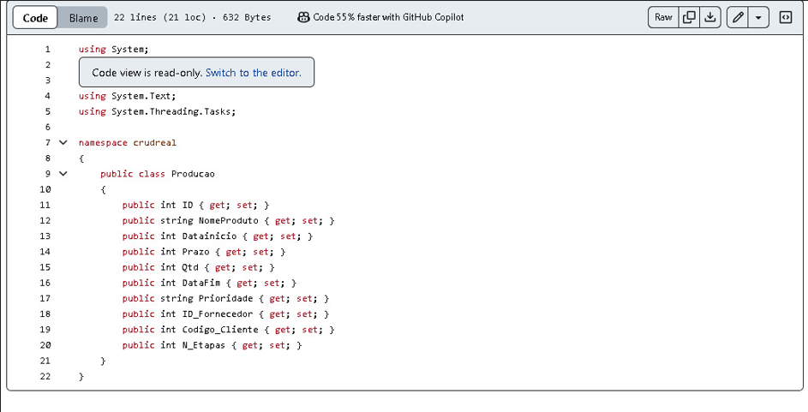
Crud – Gerente produção

Slide 25
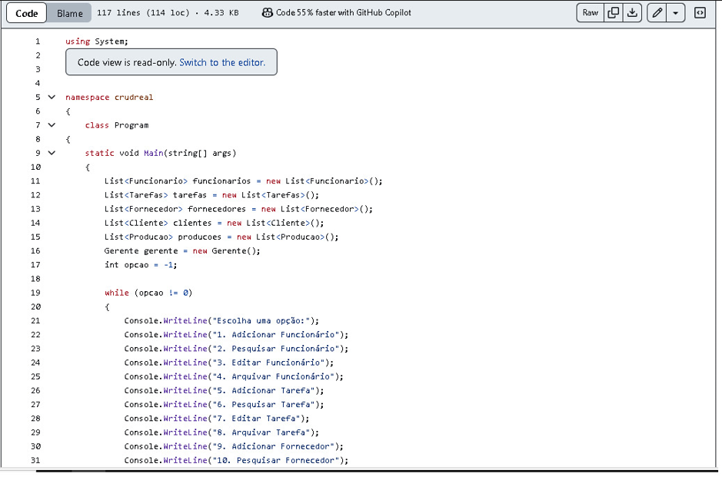
Crud – Cliente Programa 01

Slide 26
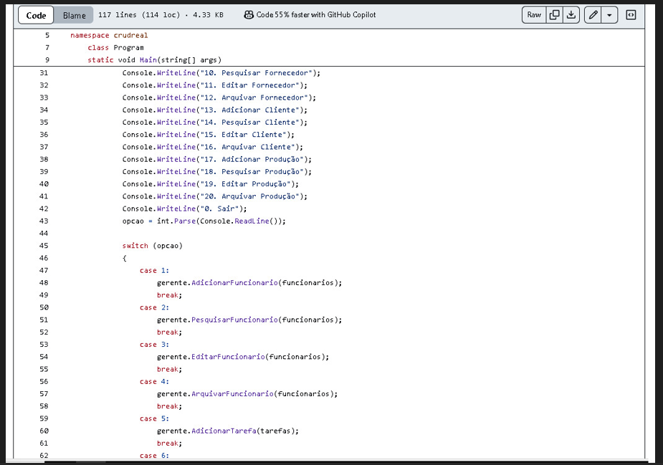
Crud – Cliente programa 02

Slide 27
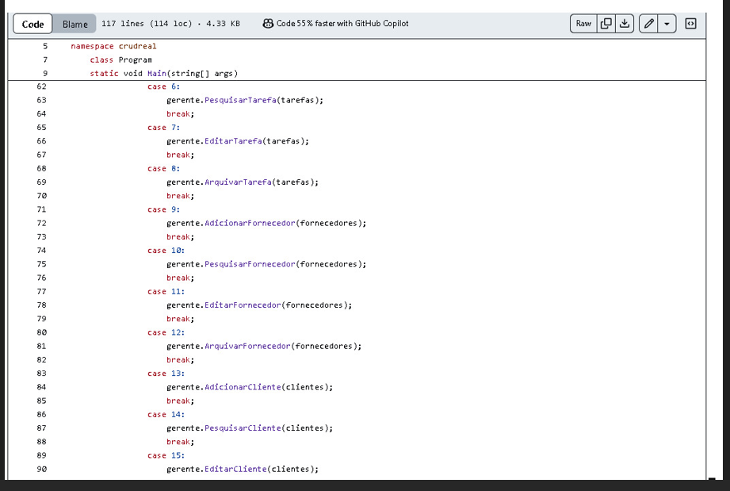
Crud – Cliente programa 03

Slide 28
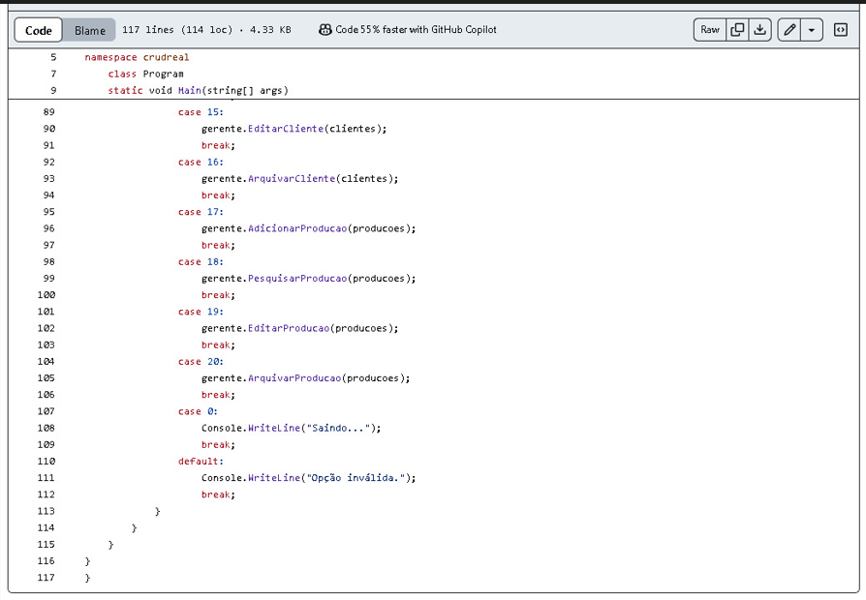
Crud - Cliente programa 04

Slide 29
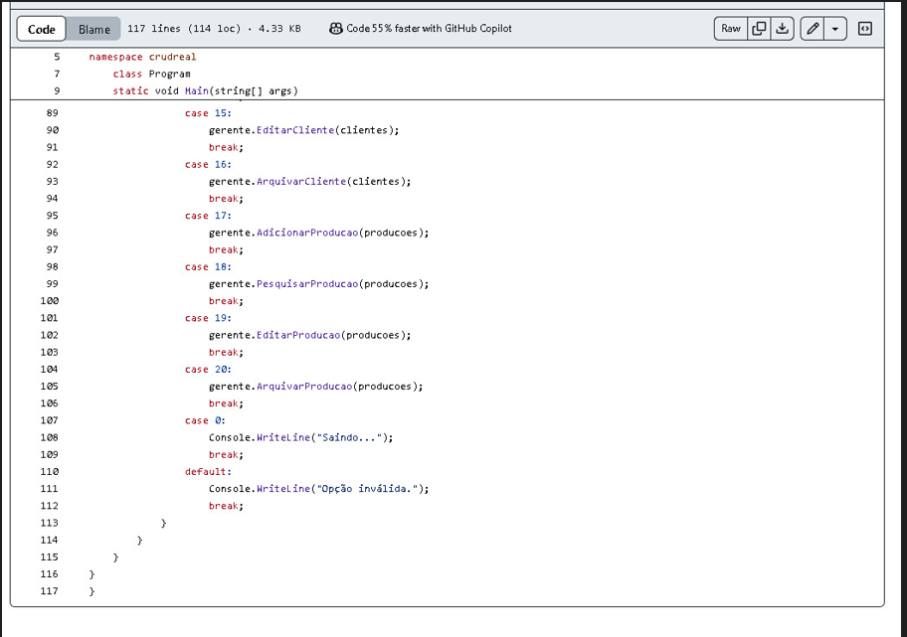
Crud – Cliente programa 05

Slide 30
Banco de Dados
Um banco de dados é uma coleção organizada de informações - ou dados - estruturadas, normalmente armazenadas eletronicamente em um sistema de computador. Um banco de dados é geralmente controlado por um sistema de gerenciamento de banco de dados (DBMS).

Slide 31
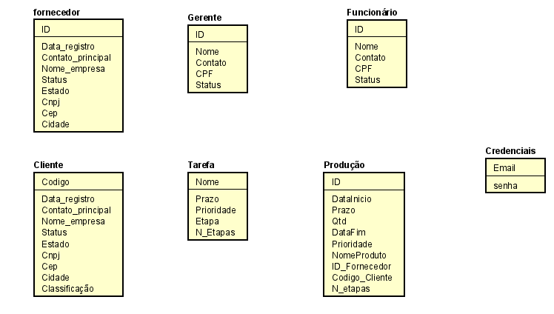
MER

Slide 32
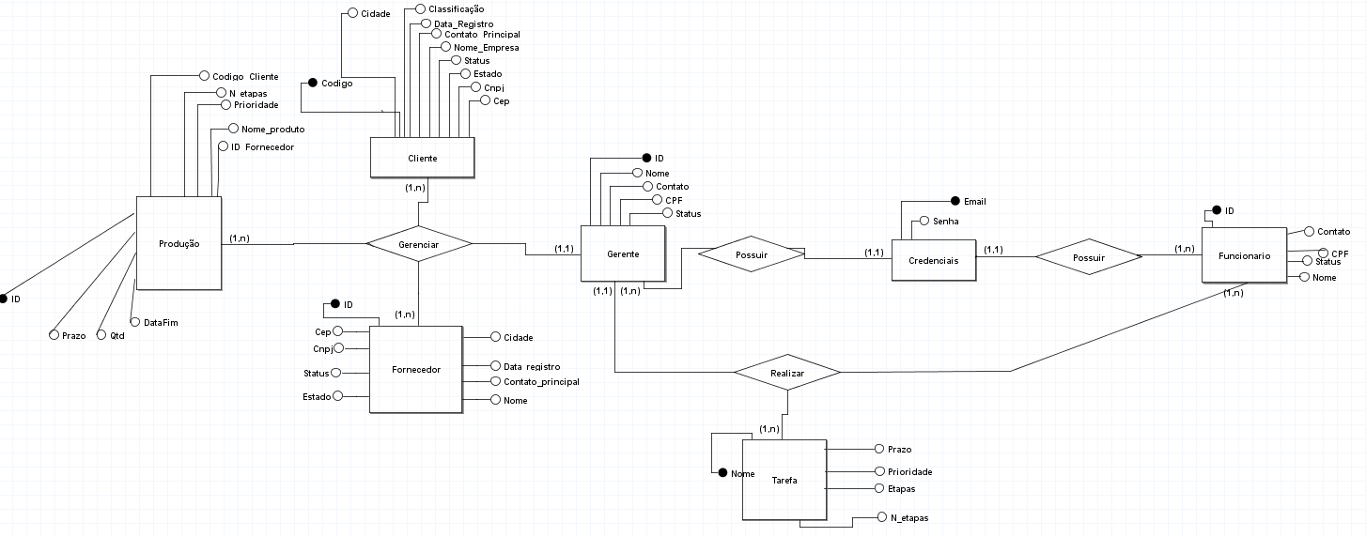
DER

Slide 33
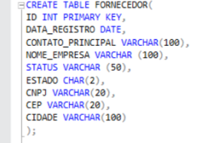
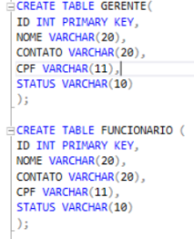
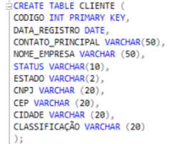
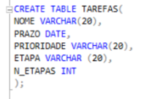
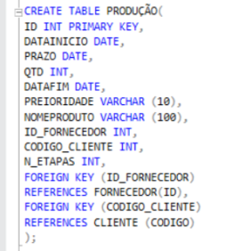
SQL

Slide 34
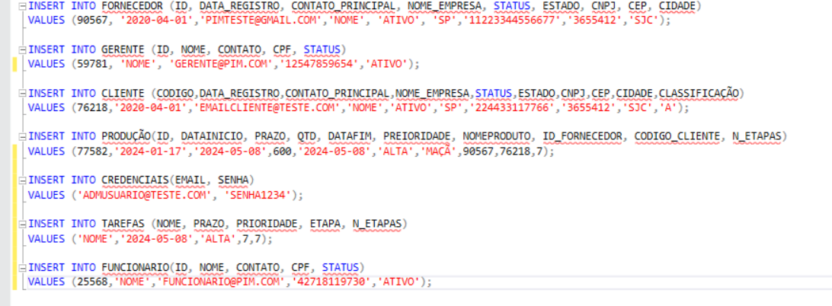
SQL

Slide 35
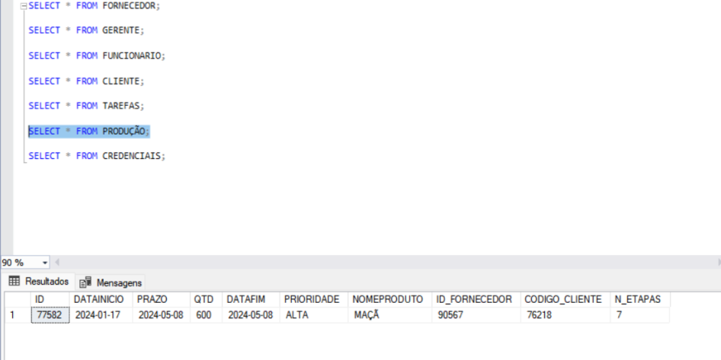
SQL

Slide 36
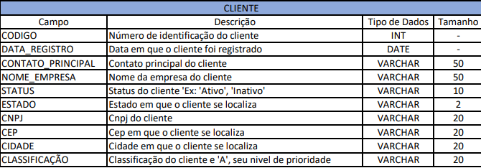
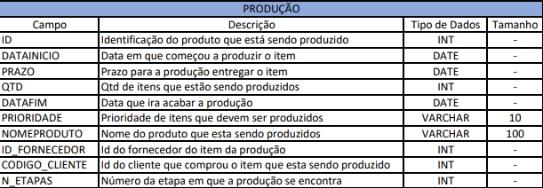
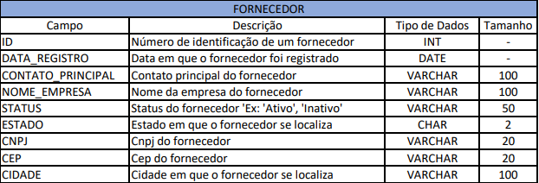
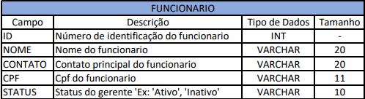
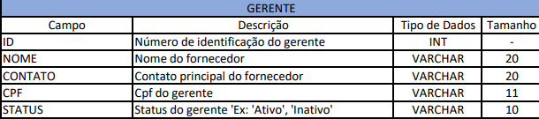
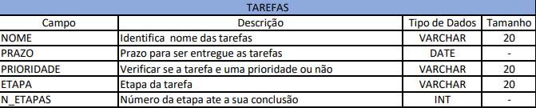
Dicionário de Dados

Slide 37
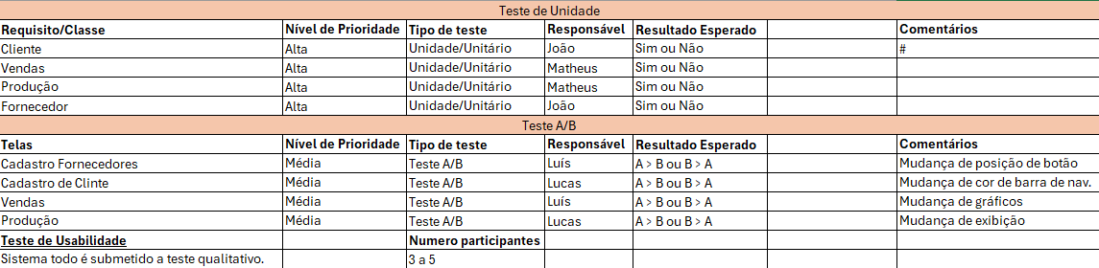
Planilha de Testes

Slide 38
Integrantes Nome e R.A
Carlos Henrique Duarte da Silva (G81BHC5)
João Gabriel Alves dos Santos (R0167J3)
Lucas Navimar de Toledo (R009JD0)
Luis Henrique Vieira Barros (R024768)
Matheus Guilherme Pacheco Courbassier (R026272)
Ruan Pablo Galdino Dias Bento (G86JCF-1)

